Slide 1
习题5,6辅导
谢卫华

Slide 2
问题1
解释概念：主存、辅存、Cache、RAM、SRAM、DRAM、ROM、PROM、EPROM、EEPROM、CDROM、Flash Memory。
主存：主存储器，用于存放正在执行的程序和数据。CPU可以直接进行随机读写，访问速度较高。
辅存：辅助存储器，用于存放当前暂不执行的程序和数据，以及一些需要永久保存的信息。
Cache：高速缓冲存储器，介于CPU和主存之间，用于解决CPU和主存之间速度不匹配问题。
RAM：半导体随机存取存储器，主要用作计算机中的主存。
SRAM：静态半导体随机存取存储器。
DRAM：动态半导体随机存取存储器。

Slide 3
问题1
解释概念：主存、辅存、Cache、RAM、SRAM、DRAM、ROM、PROM、EPROM、EEPROM、CDROM、Flash Memory。
ROM：掩膜式半导体只读存储器。由芯片制造商在制造时写入内容，以后只能读出而不能写入。
PROM：可编程只读存储器，由用户根据需要确定写入内容，只能写入一次。
EPROM：紫外线擦写可编程只读存储器。需要修改内容时，现将其全部内容擦除，然后再编程。擦除依靠紫外线使浮动栅极上的电荷泄露而实现。
EEPROM：电擦写可编程只读存储器。
CDROM：只读型光盘。
Flash Memory：闪速存储器。或称快擦型存储器。

Slide 4
问题2
计算机中寄存器、Cache、主存、硬盘可以用于存储信息，请按速度、容量和价格/位排序说明
按速度由高至低排序为：寄存器、Cache、主存、硬盘；
按容量由小至大排序为：寄存器、Cache、主存、硬盘；
按价格/位由高至低排序为：寄存器、Cache、主存、硬盘。

Slide 5
问题3
存储器的层次结构主体Cache-主存和主存-辅存，为什么要分这两个层次？
存储器的层次结构主要体现在Cache—主存和主存—辅存这两个存储层次上。Cache—主存层次在存储系统中主要对CPU访存起加速作用，即从整体运行的效果分析，CPU访存速度加快，接近于Cache的速度，而寻址空间和位价却接近于主存。
主存—辅存层次在存储系统中主要起扩容作用，即从程序员的角度看，他所使用的存储器其容量和位价接近于辅存，而速度接近于主存。
综合上述两个存储层次的作用，从整个存储系统来看，就达到了速度快、容量大、位价低的优化效果。

Slide 6
问题4
说明存取周期和存取时间的区别
存取周期和存取时间的主要区别是：存取时间仅为完成一次操作的时间，而存取周期不仅包含操作时间，还包含操作后线路的恢复时间。即：
存取周期= 存取时间+ 恢复时间

Slide 7
问题5
设有一个具有14位地址和8位字长的存储器，问:
（1）该存储器能存储多少字节的信息?
（2）如果存储器由1K x1位RAM芯片组成，需要多少片？
（3）需要多少位地址作芯片选择?
（1）2¹⁴=16K字节
（2）16*8=128
（3）4位地址作芯片选择

Slide 8
问题6
已知某16位机主存采用半导体存储器，其地址码为20位，若使用16K X8位的SRAM芯片组成该机所允许的最大主存空间，并选用模块板结构形式，问;
（1）若每个模块板为128K X16位，共需几个模块板?
（2）每个模块板内共有多少SRAM芯片？
（3）主存共需多少RAM芯片?CPU如何选择各模块板?
（1）2²⁰/2¹⁷=8（块）
（2）2¹⁷/2¹⁴x（16位/8位）=16片
（3）主存共需SRAM芯片数为8*16=128（片）
每个模板块有16片SRAM芯片，容量为128Kx16位，需17根地址线(A16- A0)完成，模板块内存储单元寻址。一共有8块内存条，采用3根高位地址线(A19—A17),通过3: 8译码器译码产生片选信号对各模块板进行选择。

Slide 9
问题7
用16K X1位的DRAM芯片构成64K X8位存储器，要求:
（1）画出该存储器的组成逻辑框图。
（2）设存储器读、写周期均为0. 5us,CPU在1us内至少要访存一次.试问采用哪种刷新方式比较合理?两次刷新的最大时间间隔是多少？对全部存储单元剧新一遍所需的实际刷新时间是多少?

Slide 10
问题7
CS3
CS2
CS1
CS0
A13-A0
CS3
CS2
CS1
CS0
D7-D0
二四译码器
A15 A14

Slide 11
问题7
根据已知条件，CPU在1us内至少访存一次，而整个存储器的平均读/写周期为0.5us,
如果采用集中刷新，有64us的死时间，肯定不行
如果采用分散刷新，则每1 us只能访存一次，也不行所以采用异步式刷新方式。
假定16KX1位的DRAM芯片用128*128矩阵存储元构成，刷新时只对128行进行异步方
式刷新，则刷新间隔为2ms/128 = 15.6us，可取刷新信号周期15us
刷新一遍所用时间15.6us X 128=1.92ms

Slide 12
问题8
用8K X8位的EPROM芯片组成32K X16位的只读存储器，试问:
(1)数据寄存器多少位?
(2)地址寄存器多少位?
(3)共需多少个EPROM芯片?
(4)画出此存储器组成框图。
（1）数据寄存器是16位
（2）地址寄存器是15位的
（3）共需8个EPROM芯片

Slide 13
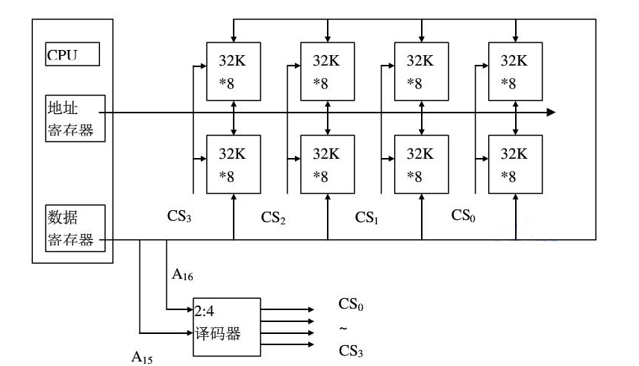
问题8

Slide 14
问题9
什么是程序仿存的局部性?
CPU在一段较短的时间内，是对连续地址的一段很小的主存空间频繁地进行访问，而对此范围以外地址的访问甚少，这种现象称为程序访问的局部性。

Slide 15
问题10
为何要按层次来构成存储器系统？
根据程序仿存的局部性原理，程序中的大部分可放在容量较大工作速度较慢及成本较低的慢速存储部件中，而只需将其中的一小部分（如10%-20%）存放在高速的存储部件中，这便是虚存、Cache高速缓存得以实现的具体根据。

Slide 16
问题11
有一段程序执行用到了CACHE,若CACHE总共执行了2200次存取，而120次是由主存完成，如果CACHE的存取周期是50ns,主存的存取周期为300ns,求CACHE/主存系统的效率和平均访问时间
h=N_{c}/(N_{c}+N_{m})
=2200/(2200+120)=0.95
r=t_{m}/t_{c}=300ns/50ns=6
e=1/(r+(1-r)h)
=1/(6+(1-6)×0.95)=80.0%
t_{a}=t_{c}/e=50ns/0.8=62.5ns

Slide 17
问题12
说明CACHE地址映射的全相联映射方式是如何工作的
1、将地址分为两部分（块号和字），在内存块写入Cache时，同时写入块号标记；
2、CPU给出访问地址后，也将地址分为两部分（块号和字），电路将块号与Cache 表中的标记进行比较，相同表示命中，访问该单元；不有命中CPU 直接访问内存，并将被访问内存的相对应块写入Cache。

Slide 18
问题13
解释CACHE工作是为何要进行替换，如何进行？
cache工作原理要求它尽量保存最新数据，必然要产生替换。
对直接映射的cache来说，只要把此特定位置上的原主存块换出cache即可。
对全相联和组相联cache来说， 就要从允许存放新主存块的若干特定行中选取一行换出。

